Slide 1
Духовная жизнь Серебряного века.
Живопись.
К. А. Коровин
Презентация по истории России. 9 «Б» класс
Ягжова Алексея

Slide 2
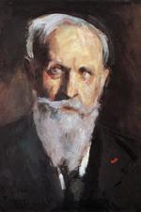
Константин Алексеевич
Коровин —великий русский
художник, живописец, писатель.
Его называют первым русским
импрессионистом. Его
творчество поразило
современников: одних
шокировало небрежностью
мазков, другие уловили
главное – игру света и тени,
новаторство колориста.
К. А. Коровин
Автопортрет

Slide 3
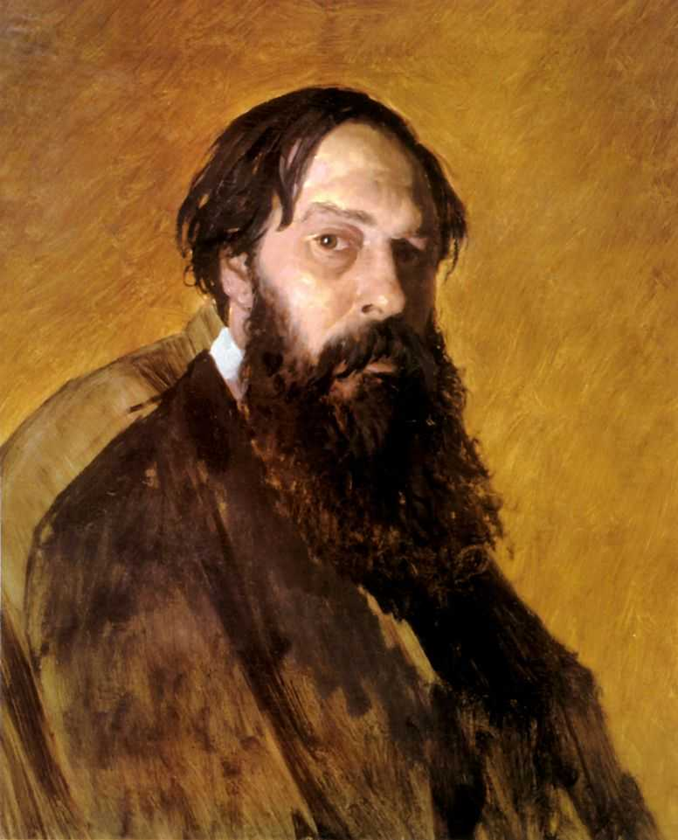
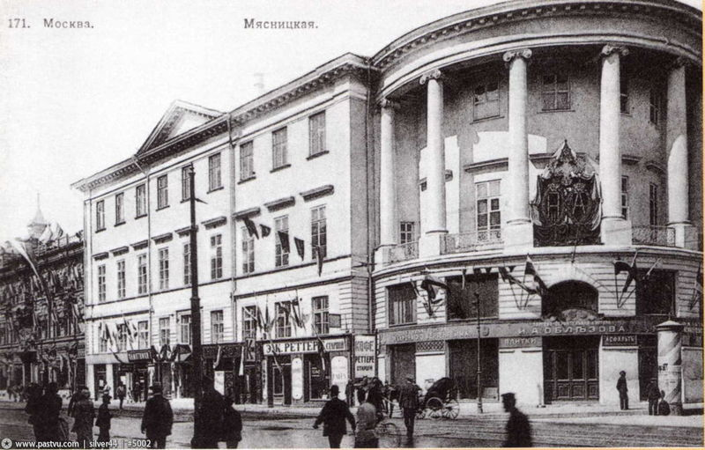
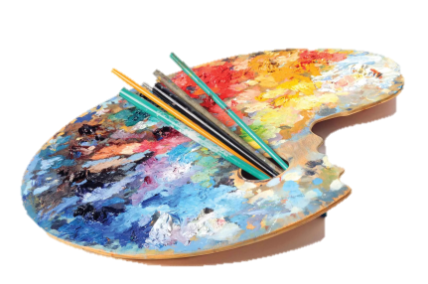
Константин родился в Москве в
1861 году. Когда будущему художнику
исполнилось 14 лет, он поступил в
Московское училище живописи,
ваяния и зодчества. Здесь его учителями
были такие художники, как А. К. Саврасов
и В. Д. Поленов. После обучения в
А. К. Саврасов
в Московском училище, Константин
Коровин поступил в Академию
художеств в Петербурге
.
Московское училище живописи,
ваяния и зодчества

Slide 4
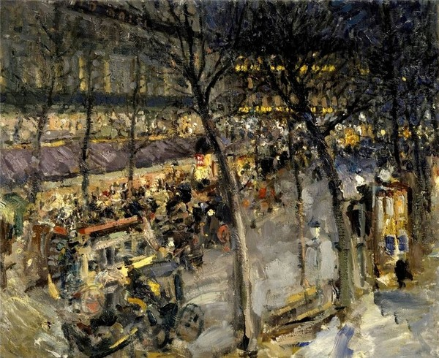
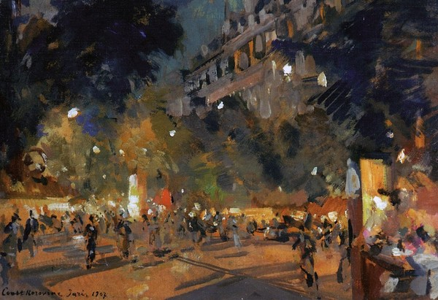
Константин Коровин много
путешествовал, бывал на
Севере, в Париже и других странах,
где создавал восхитительные
картины, наполненные красотами
этих мест, их духом и традициями.
Коровин также известен как участник
Париж. 1907
многих художественных
движений и объединений. Так,
например, он участвовал в
выставках «Художников-
передвижников», объединения
«Мир Искусства», «Союза русских
художников».
Бульвар в Париже. 1912

Slide 5
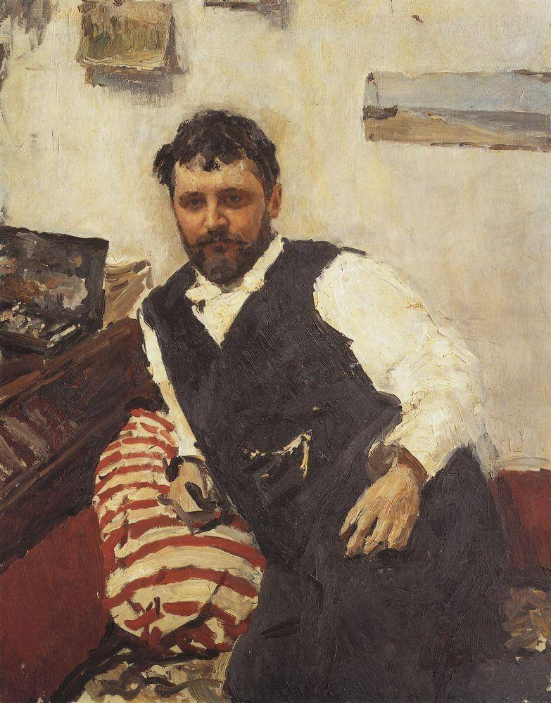
Друзья Коровина всегда
восхищались «лёгкостью»
художника. Он всегда был
весёлым, но жизнь мастера
состояла не только из
творческих побед, а ещё и
череды настоящих трагедий,
первая из которых
разразилась в детстве –
из купеческого дома
обнищавшие Коровины
переехали в простую
деревенскую избу.
Портрет К. Коровина. 1891 г.

Slide 6
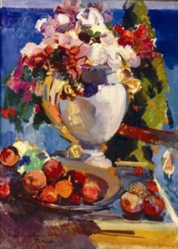
С именем Коровина связано
становление в русской живописи
импрессионизма — течения,
которое зародилось во Франции.
В своём творчестве он воплотил
некоторые характерные черты этого
направления, а именно: стремление
передать ощущение от мгновенного
состояния природы или человека,
игру света и тени, и жизнерадостное
восприятие жизни.
Цветы. Гурзуф

Slide 7
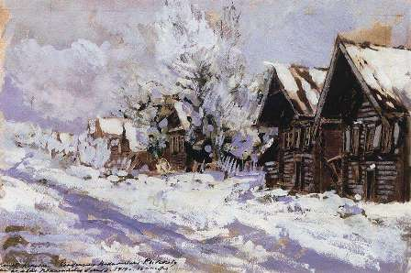
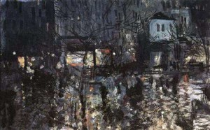
Палитра художника была лаконична, он часто использовал
серебристые тона, придавая краскам воздушность,
создавая цветовую гармонию, использовал технику
сфумато и писал с натуры.
Зимой
После дождя. Париж

Slide 8
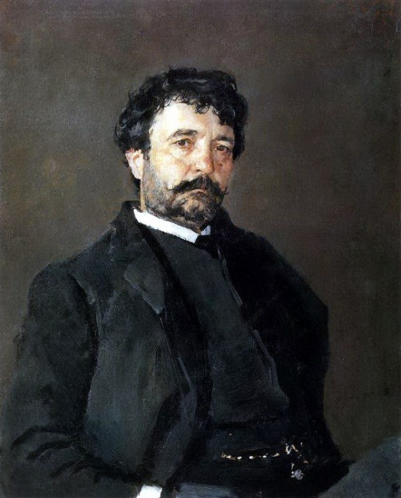
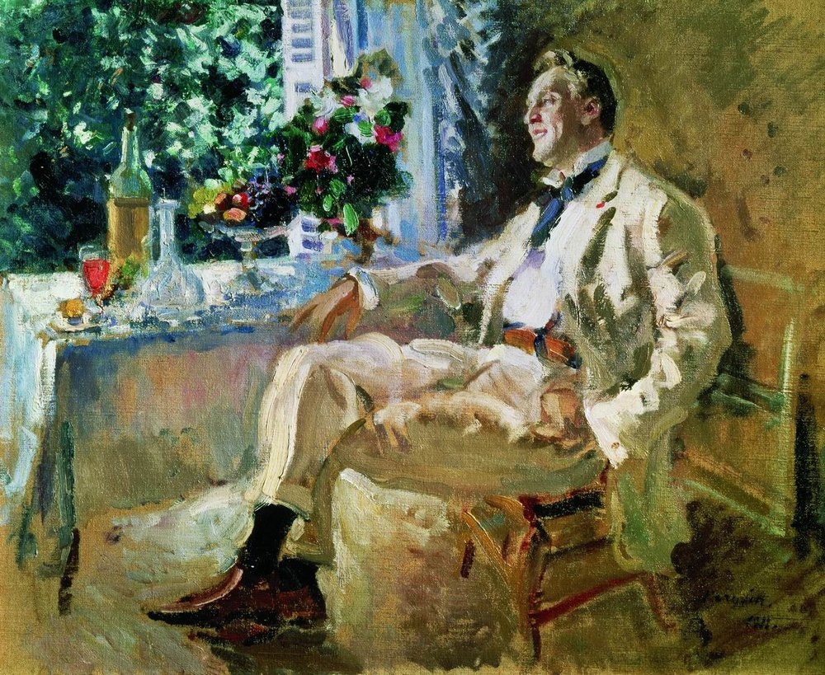
Большинство портретов Коровина отличаются отсутствием психологизма. Но есть
несколько работ, которые можно причислить к шедеврам портретного искусства:
Портрет Шаляпина
Портрет итальянского
тенора Мазини

Slide 9
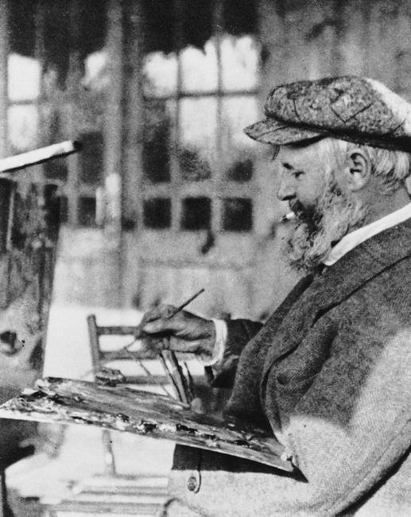
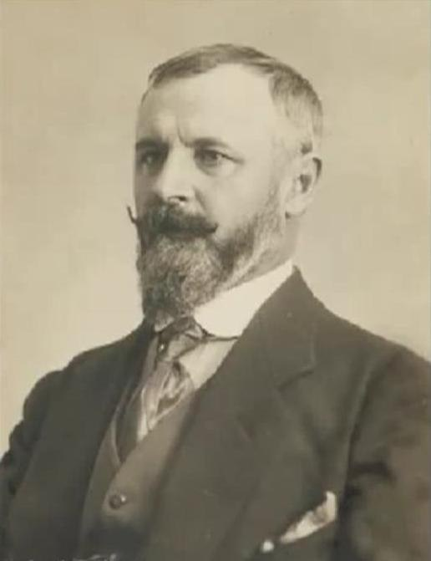
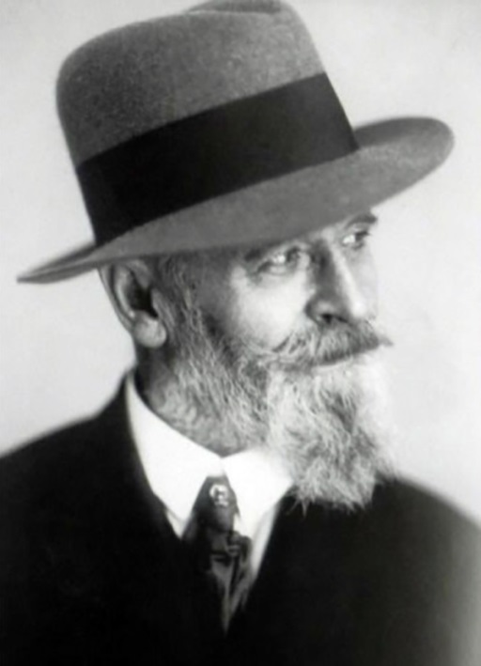
Коровин работал и как театральный художник, занимался
оформлением Большого театра, Мариинского театра,
театра Ла Скала в Милане. С 1901 года Коровин являлся
преподавателем в Московском училище живописи,
ваяния и зодчества, где некогда делал первые шаги в
живописи. Великий русский художник умер в Париже в
1939 году.

